Slide 1
ODBOJKA
Projektna naloga iz Multimedije
OŠ Majšperk
Metka Sajko, 8.a
Mentorica:Dragana Prepelič

Slide 2
KAZALO
O odbojki nasploh…
Zgodovina odbojke…
Zvrsti odbojke…
Igrišča...
Elementi igre…
Pravila…

Slide 3
O odbojki nasploh
Ekipo sestavlja do 8 igralcev
Začetna postava 5 igralcev
V vsakem nizu največ 2 menjavi
En niz se igra do 25 točk
Vsaki ekipi v vsakem nizu pripada po en odmor v trajanju 30 sekund

Slide 4
Zgodovina
Začetnik odbojke je bil William G. Morgan
1949 je bilo prvo svetovno prvenstvo v odbojki za moške
Prvo žensko svetovno prvenstvo je bilo leta 1952 v Moskvi
Odbojka je ostala relativno nespremenjena do danes

Slide 5
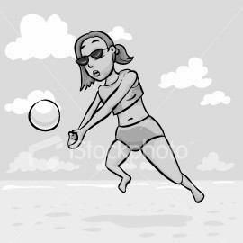
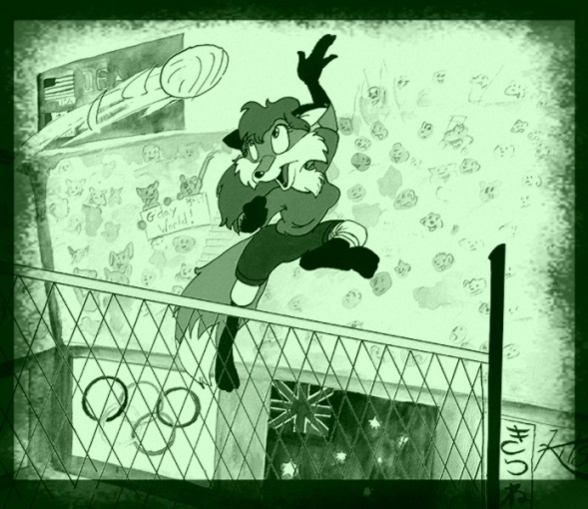
Elementi igre
Servis
Podaja
Spodnja podaja
Napadalni udarec
Blokada
Obramba

Slide 6
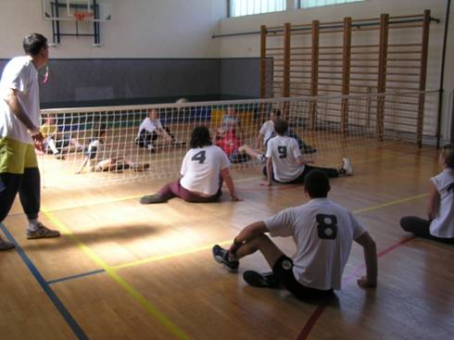
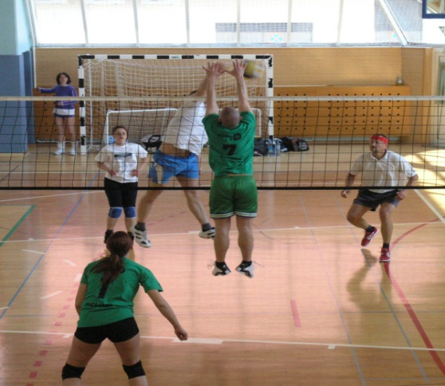
Zvrsti odbojke
Dvoranska odbojka
Odbojka na mivki
Dvoranska odbojka na mivki
Sedeča odbojka

Slide 7
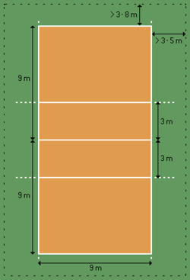
Igrišče
Celotno igrišče meri 16x8m
Višina mreže za moške 243cm
Višina mreže za ženske 224cm
Sodniški stol
Mivkasta podlaga 30cm globoka

Slide 8
Žoga v igri
V igri je takrat ko server izvede servis
Žogo je potrebno odbiti
Največ trije odboji
Igralec se ne sme 2-krat zapored dotakniti žoge
Dotik mreže je napaka
Sodnik je edina avtoriteta med igro

Slide 9
VIRI IN LITERATURA
http://sl.wikipedia.org/wiki/Igri%C5%A1%C4%8De_za_odbojko
http://sl.wikipedia.org/wiki/Odbojka
http://images.google.si/images?hl=sl&q=odbojka&gbv=2
http://www.okmarchiol.si/index.php?option=com_content&task=view&id=17&Itemid=29

Slide 10
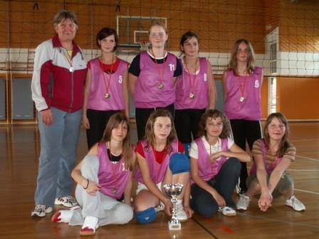

Heii..!Sem Metka Sajko. Rada se družim z prijatelji in se ukvarjam z različnimi športi. En iz med teh pa je tudi odbojka ki sem jo vam podrobneje predstavila.

